Slide 1

DEFI
ENERGIE
&
ENVIRONNEMENT
16 février 2022

Slide 2


  Impacts de la taxe carbone sur le prix des énergies fossiles
Contact : julien.jimenez@nouvelle-aquitaine.fr
Notes:
La norme ISO 15403 « Gaz naturel pour usage comme carburant comprimé pour véhicules - Partie 1
« définit les caractéristiques respecter

Slide 3
  Impacts de la taxe carbone sur le prix des énergies fossiles
  La taxe Carbone en 5 points
❶ La taxe carbone sur les énergies fossiles en France, également nommée Contribution Climat Énergie (CEE), a été instaurée en 2014
❷ Cette taxe carbone n’est pas une taxe spécifique mais est une composante des taxes intérieures de consommation (TIC) sur les énergies fossiles telles que le gaz naturel, le charbon, le gazole ou encore le fioul. Elle est aussi soumise à la taxe sur la valeur ajoutée.
60% du PIB mondial est soumis à une taxe carbone

Slide 4

  Impacts de la taxe carbone sur le prix des énergies fossiles
  La taxe Carbone en 5 points
❸ Le principe est de toucher l’ensemble des consommateurs d’énergie fossile, particuliers et entreprises, pour les inciter à changer leurs pratiques : elle est donc payée par les particuliers et les entreprises
❹ Le montant de la composante carbone est fixé en euros par tonne de CO₂. Elle varie donc en fonction de la quantité de gaz à effet de serre émise par un combustible.
❺ Le niveau de cette composante carbone augmente régulièrement pour donner un signal prix, incitant à réduire l’usage des énergies fossiles. Elle s’élève toujours aujourd’hui à 44,6 € HT/tonne de CO₂, soit 53,52 € TTC/tonne de CO₂ consommé

Slide 5
  Impacts de la taxe carbone sur le prix des énergies fossiles
  Une application difficile
2000
Le gouvernement avait voulu étendre aux produits énergétiques la taxe générale sur les activités polluantes (TGAP, réservée aux déchets). Mais la mesure avait été censurée par le Conseil constitutionnel
2009
Après le Grenelle de l’environnement, Nicolas Sarkozy avait instauré une contribution climat-énergie (CCE)… qui a été à son tour censurée par le Conseil constitutionnel
2014
Le gouvernement a relancé l’idée, en présentant la taxe carbone comme une « composante carbone » (CC) introduite par la loi de finances dans le calcul de la taxe intérieure de consommation des produits énergétiques (TICPE), du gaz naturel (TICGN) et du charbon (TICC) – mais pas dans la taxe sur l’électricité
2019
La taxe est gelée suite au mouvement des Gilets Jaunes
Faiblement ressentie par les ménages en période de baisse des cours mondiaux du pétrole, l'augmentation de la taxe est plus visible avec la remontée du prix du baril.
A l’annonce de l'augmentation de la taxe carbone au 1er janvier 2019, et alors que le prix des carburants, jusque-là relativement contenu, est en forte hausse, c’est le mouvement des Gilets

Slide 6
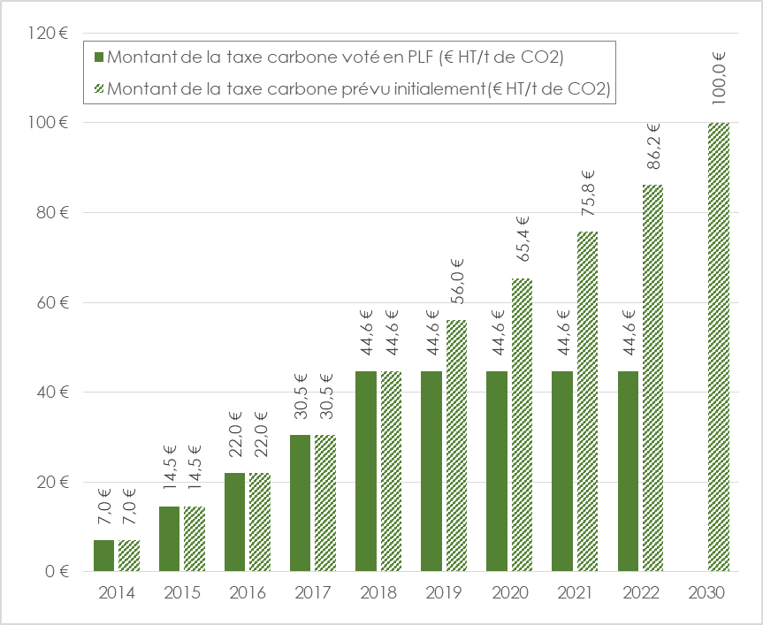
  Impacts de la taxe carbone sur le prix des énergies fossiles
  Une application difficile
Gel de la taxe depuis 2019 et la crise des Gilets Jaunes
Notes:
La norme ISO 15403 « Gaz naturel pour usage comme carburant comprimé pour véhicules - Partie 1
« définit les caractéristiques respecter

Slide 7
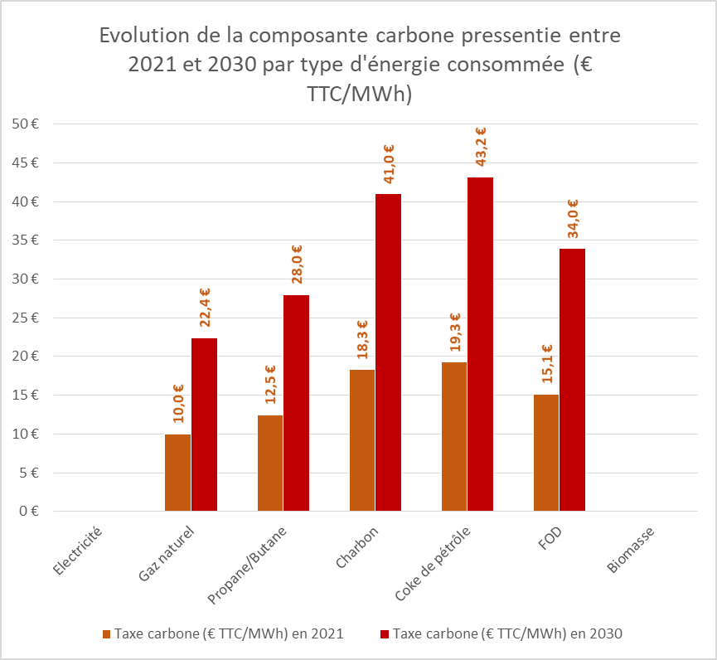
  Impacts de la taxe carbone sur le prix des énergies fossiles
  Quel impact sur les prix des combustibles ?
Cette seule taxe représentera entre 20 et 45 € TTC/MWh d’ici à 2030, soit une augmentation de 12 à 25 €/MWh selon le combustible
Soit entre 150 et 200 k€ de surcoût par an d’ici 2030 pour une consommation de 10 GWh/an de fioul ou de propane/butane

Slide 8
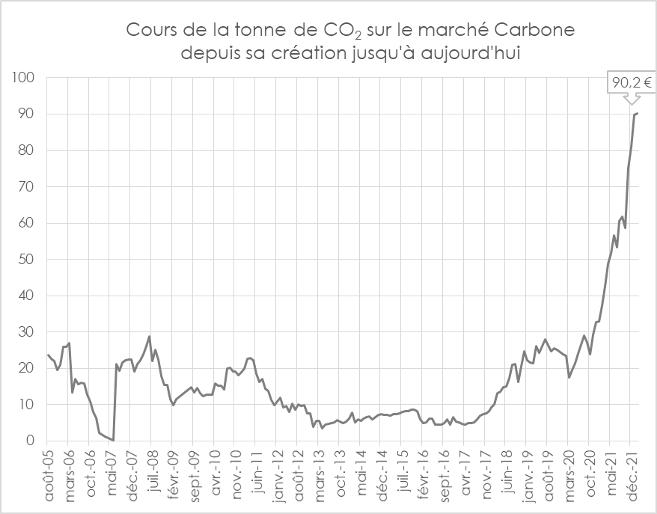
  Impacts de la taxe carbone sur le prix des énergies fossiles
  Pourquoi anticiper une reprise de l’augmentation de la taxe carbone?
Des cours du CO₂ qui s’envolent sur les marchés : la tonne de CO₂ a atteint 90€ au début du mois de février 2022

Slide 9
  Impacts de la taxe carbone sur le prix des énergies fossiles
  Pourquoi anticiper une reprise de l’augmentation de la taxe carbone?
Avec un marché du carbone qui s’envole, en partie en raison des perspectives de durcissement du SEQE, et s’établit en février 2022 à 100 € la tonne, la menace économique est réelle pour les sites industriels soumis à quotas
  La taxe carbone ne s’applique pas aux industries les plus polluantes, qui sont soumises à un autre mécanisme : le système européen de quotas d’émission ou « marché carbone »; contrairement à la taxe carbone, qui est un dispositif fiscal, le système européen de droits d’émission, mis en place depuis 2005, est incitatif et soumis aux lois du marché.
  Ce système d’échanges de quota devient aujourd’hui bien plus contraignant pour les sites industriels : la baisse des quotas mis en circulation s’accélère et le nombre de quotas alloués aux entreprises éligibles diminue.
Si les cours du marché du CO₂ européen n’est pas directement lié au montant de la taxe carbone fixé par le gouvernement, on peut difficilement imaginer une décorrélation totale entre les deux prix qui créerait une trop grande distorsion entre entreprises soumises à quotas et les autres entreprises, soumises à la taxe carbone

Slide 10


  Des dispositif pour sortir des énergies fossiles
Fonds chaleur de l’ADEME
BCIAT
Sortie des énergies fossiles hors réseaux – Région Nouvelle-Aquitaine
Fonds Européens
Etude d’opportunité
Analyse de la consommation
Analyse du process industriel
Etude de faisabilité
Substitution par des énergies renouvelables
Coût de raccordement
Investissement
Electrification des process
Raccordement au réseau de gaz ou électrique
Energies renouvelables
Potentiel d’efficacité énergétique

Slide 11

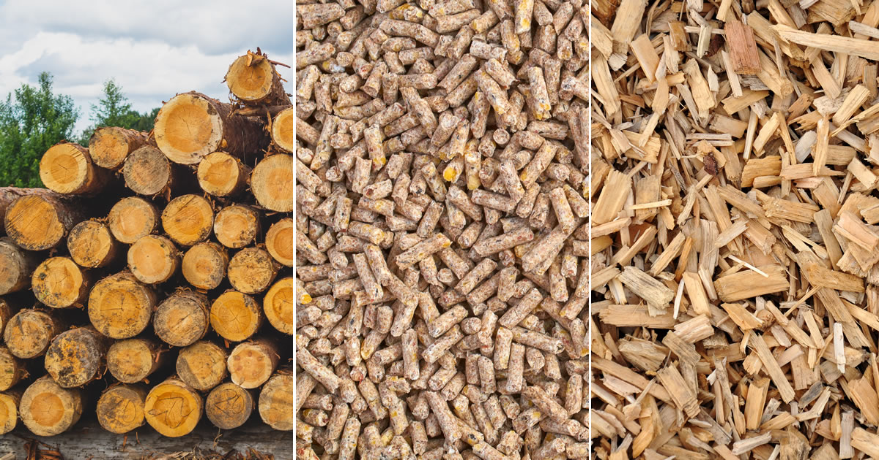
  Produire de la chaleur ou de la vapeur à partir de source renouvelable
Mercredi 16 février 2022
Contact : d.mathon@poujoulat.fr
Notes:
La norme ISO 15403 « Gaz naturel pour usage comme carburant comprimé pour véhicules - Partie 1
« définit les caractéristiques respecter

Slide 12

  Produire de la chaleur ou de la vapeur à partir de source renouvelable
  L’entreprise
Poujoulat est une entreprise de taille intermédiaire à capital majoritairement familial. 30% du capital est côté au second marché.
2 métiers : la fabrication de systèmes d’évacuation de produits de combustion (conduits de cheminée et cheminées industrielles) & la fabrication / commercialisation de biocombustibles haute performance (bois bûche, bûches densifiées, granulés, bois d’allumage)
CA_{p} : 300 millions d’euros / Effectif : 1650 salariés (80% en France)
Un laboratoire accrédité COFRAC (CERIC) et un partenaire formation (AGECIC)
Frédéric COIRIER, le PDG, est co-président du METI et VP du SER
Notes:
La norme ISO 15403 « Gaz naturel pour usage comme carburant comprimé pour véhicules - Partie 1
« définit les caractéristiques respecter

Slide 13
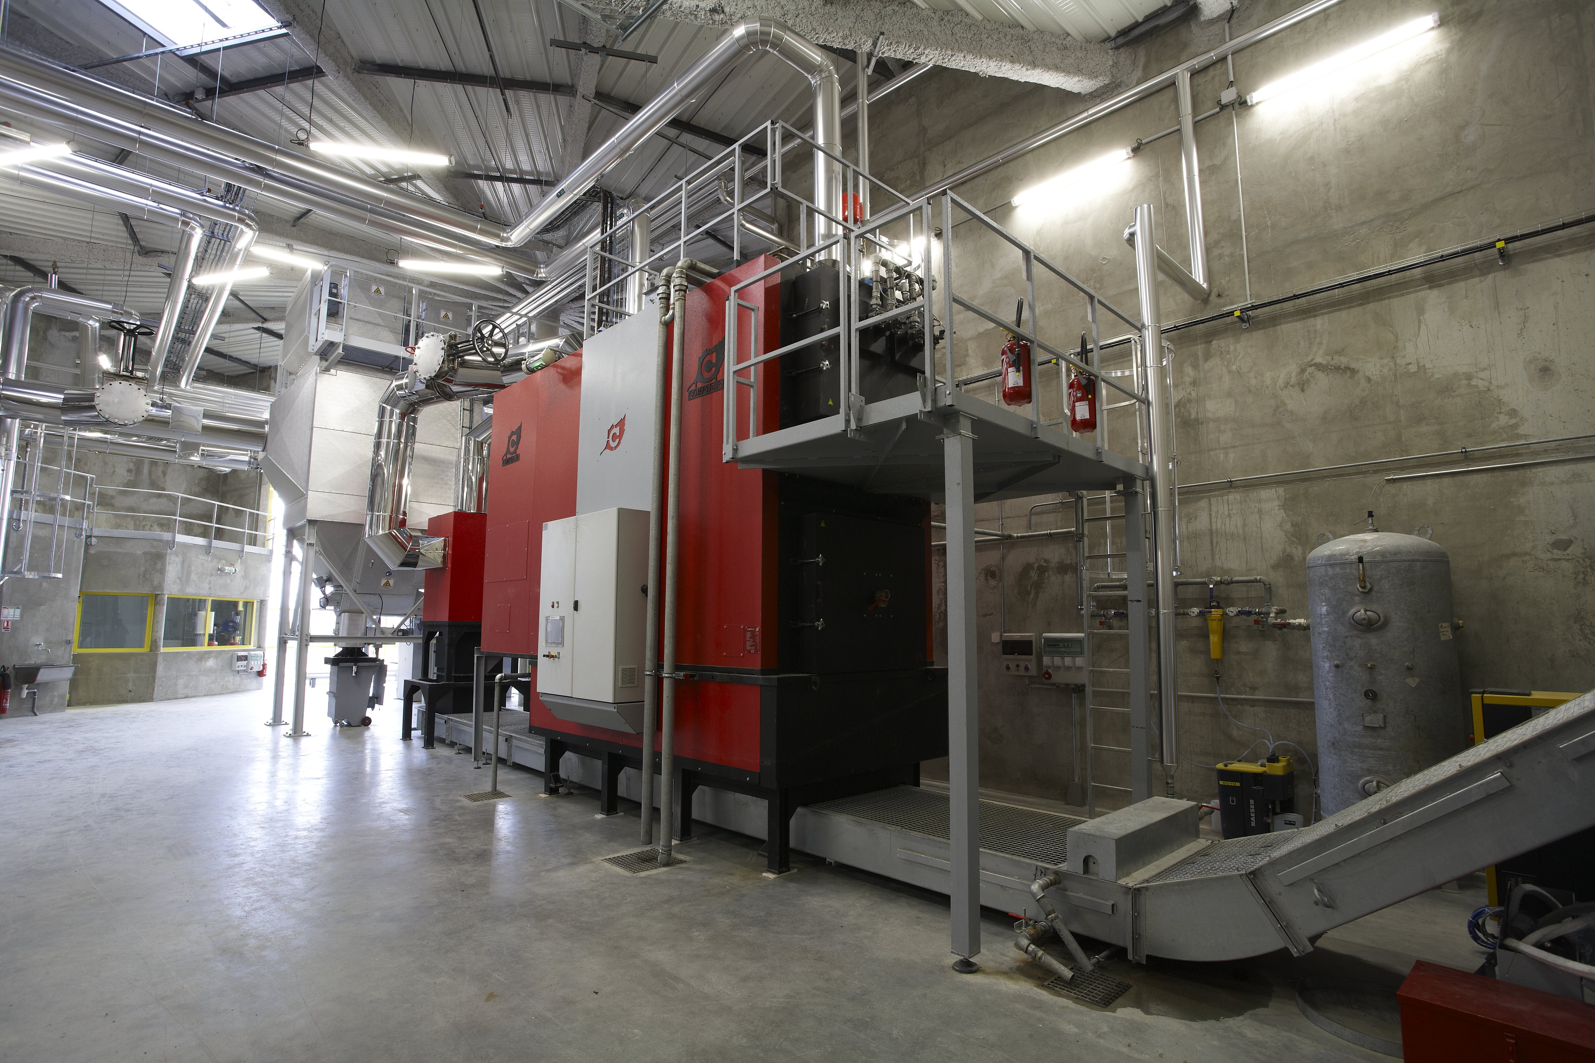
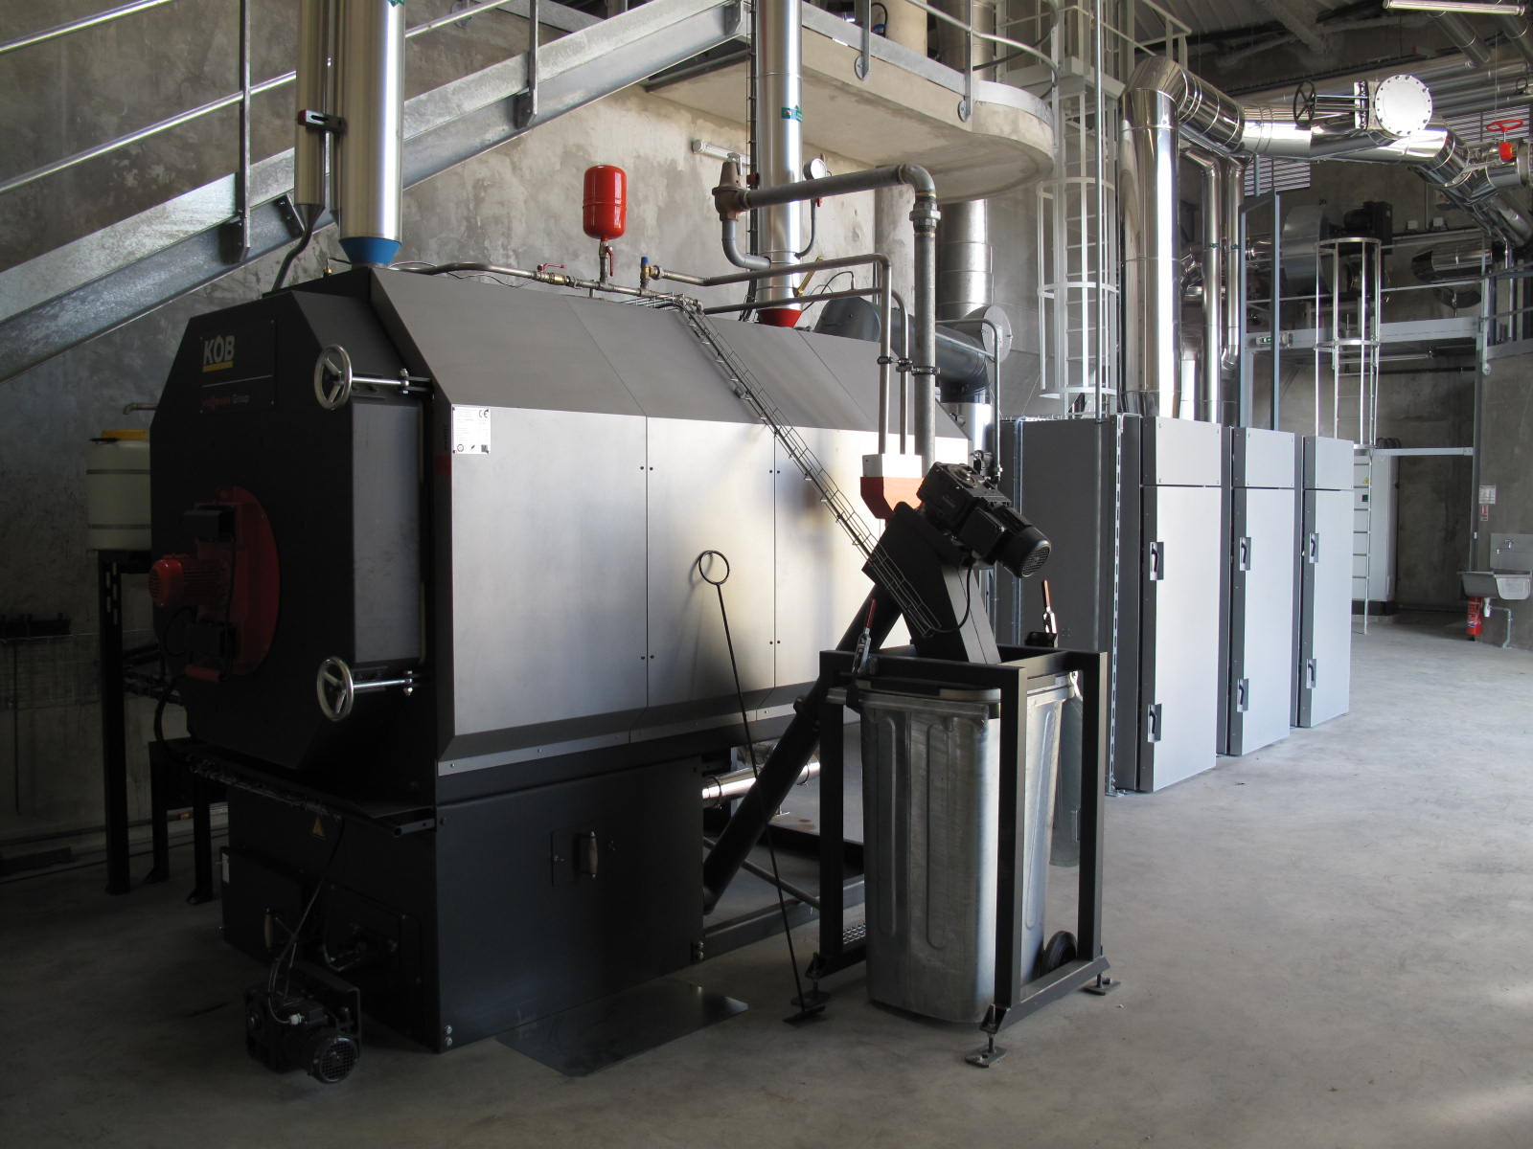

  Produire de la chaleur ou de la vapeur à partir de source renouvelable
  Le projet de chaleur renouvelable
L’installation permet de chauffer 50 000 m² d’ateliers et de bureaux avec trois équipements :
- Une chaudière à granulés KOB 540 KW
- Une chaudière à plaquette COMPTE R 1290 KW
- Une chaudière à gaz GUILLOT 1650 KW (appoint)
Notes:
La norme ISO 15403 « Gaz naturel pour usage comme carburant comprimé pour véhicules - Partie 1
« définit les caractéristiques respecter

Slide 14

  Produire de la chaleur ou de la vapeur à partir de source renouvelable
  Le projet de chaleur renouvelable
OPEX :
- granulés de bois : 46,6 € / MWh
- Plaquettes : 40 €/MWh
- gaz propane : 75 €/MWh
Une installation nécessaire pour les travaux du groupe et l’exemplarité
La réduction d’émissions de CO2 est d’environ 350 t/an
Notes:
La norme ISO 15403 « Gaz naturel pour usage comme carburant comprimé pour véhicules - Partie 1
« définit les caractéristiques respecter

Slide 15
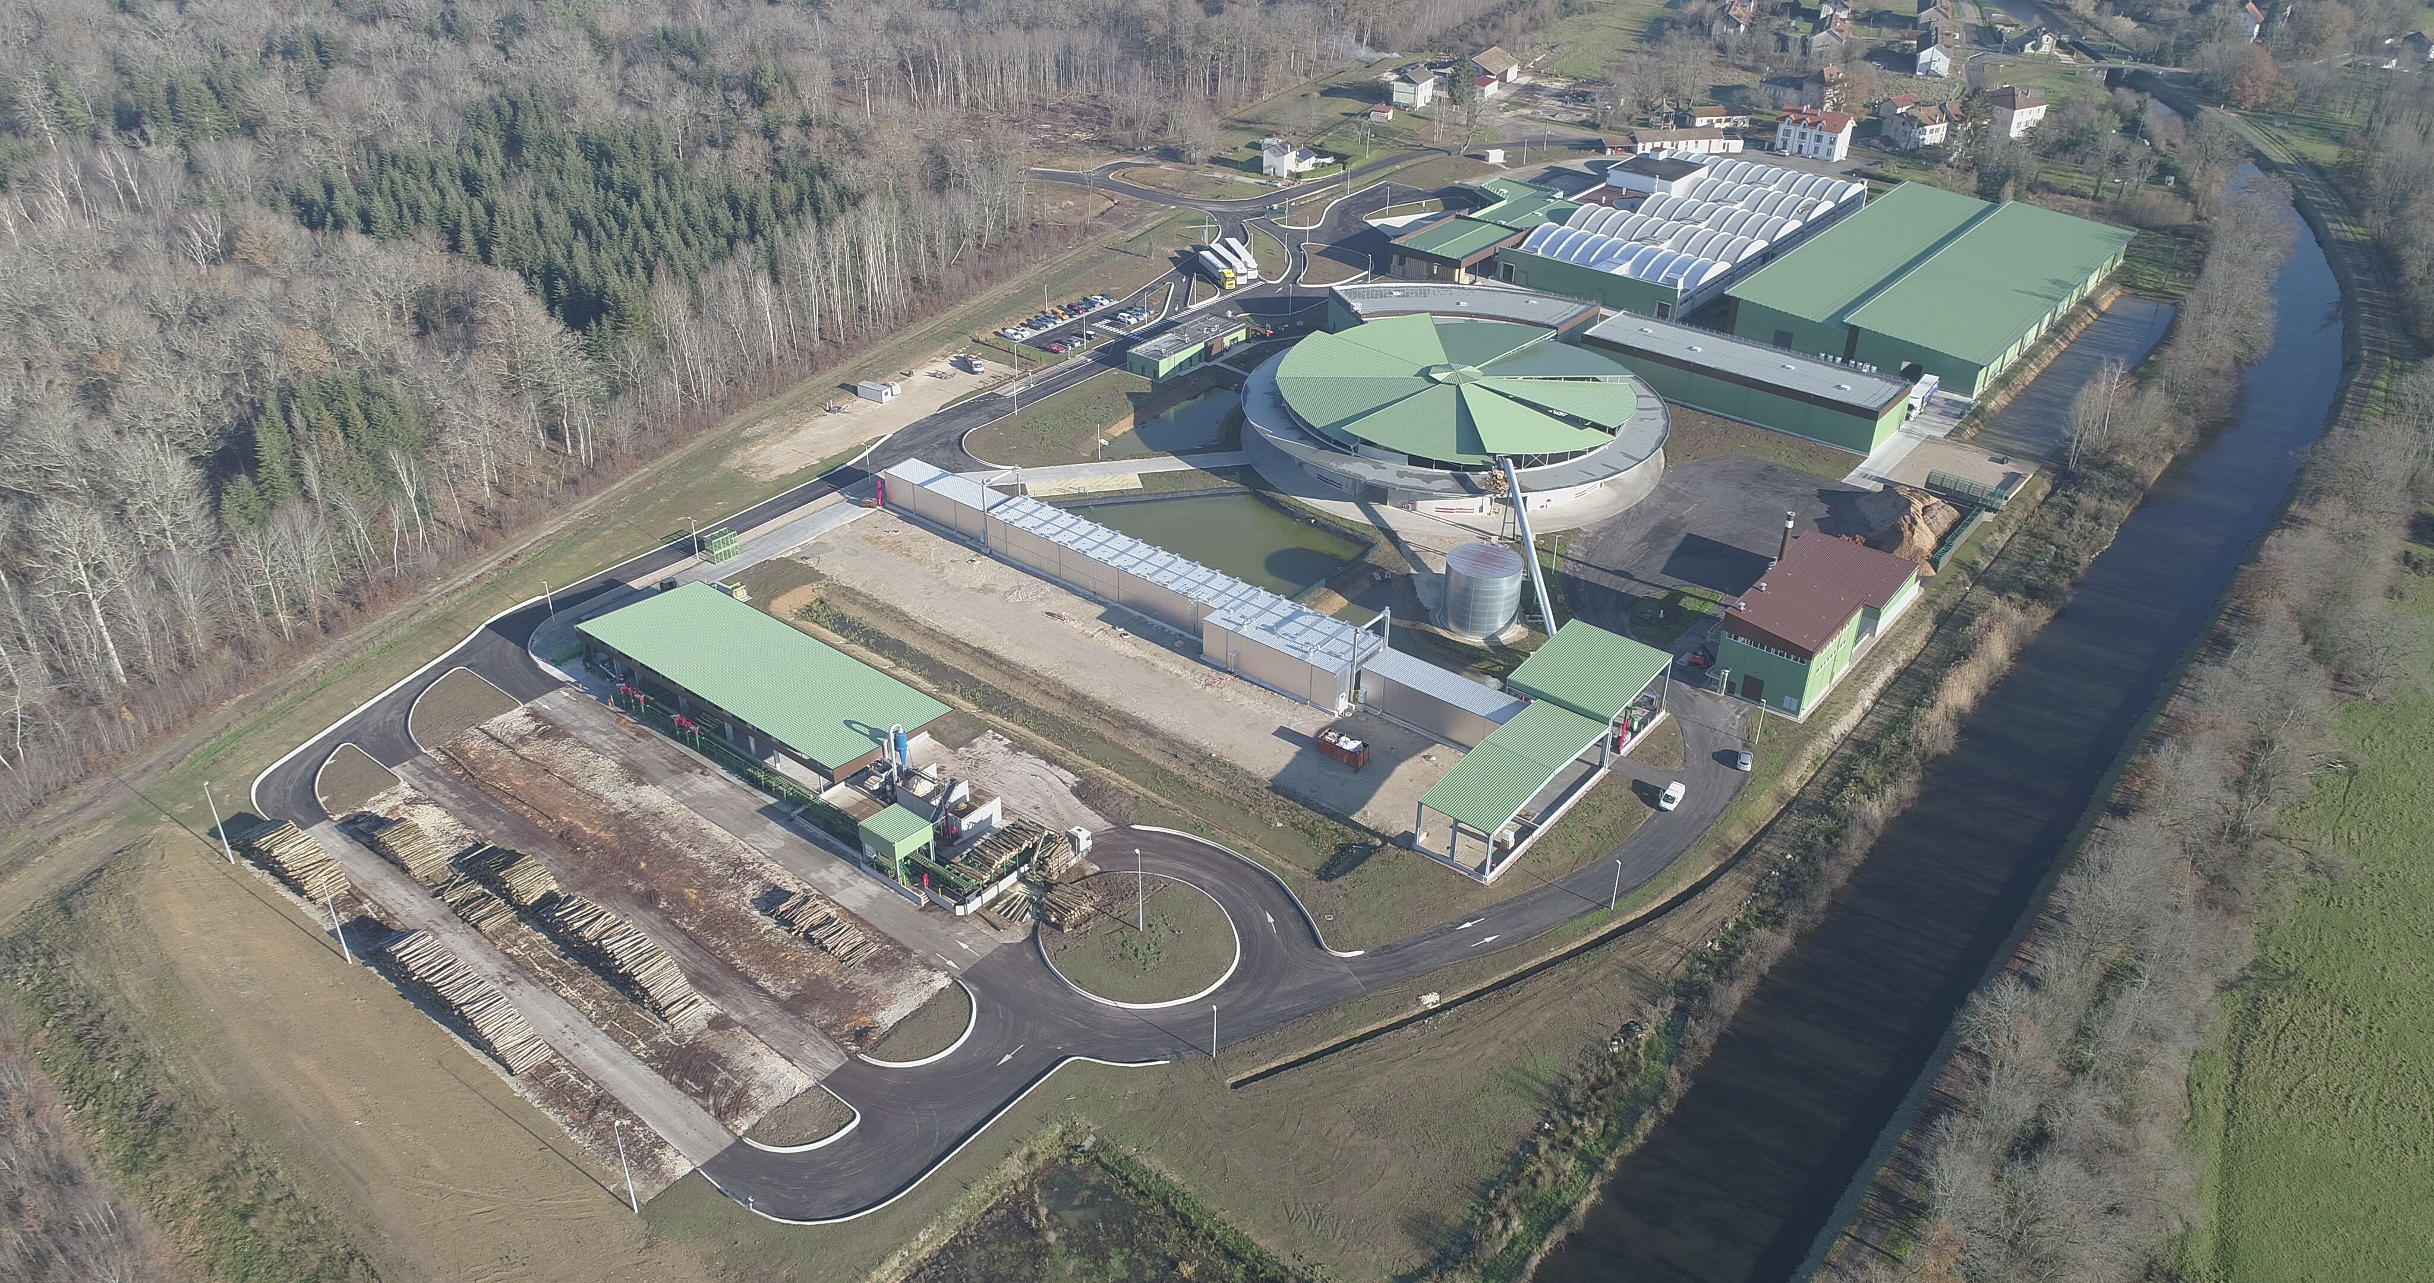
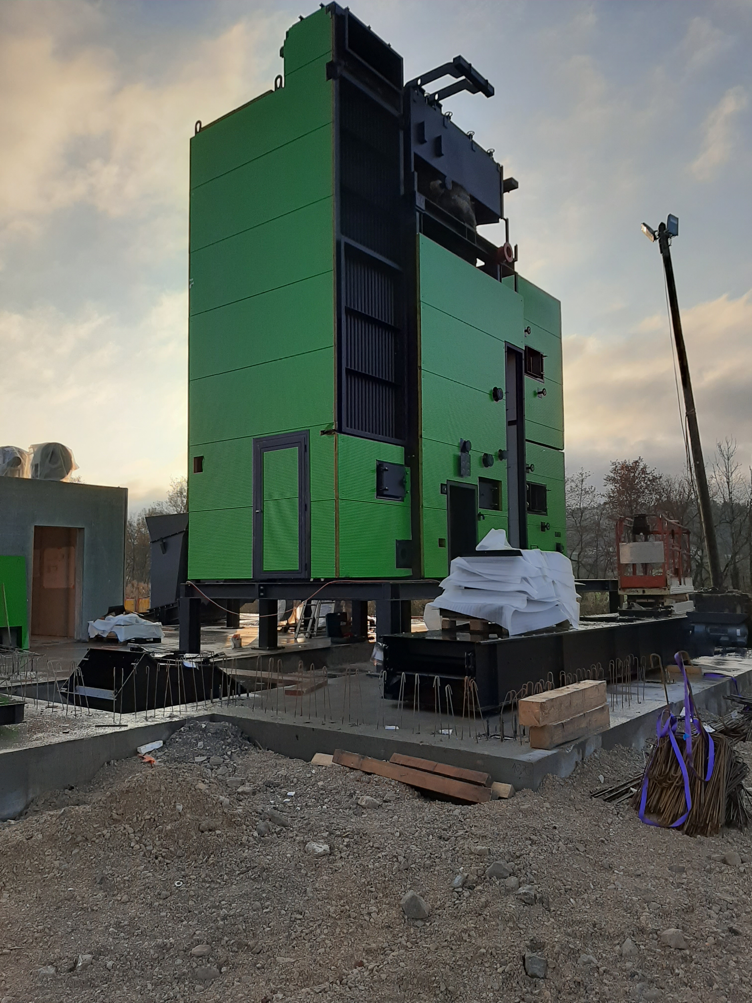
  Produire de la chaleur ou de la vapeur à partir de source renouvelable
  Le projet de chaleur renouvelable
Site de Bois-Factory 70 en Haute-Saône :
Usine de fabrication de biocombustibles solides haute performance avec process de séchage
Chaudière de puissance nominale de 5,5 MW pour alimenter les séchoirs
Notes:
La norme ISO 15403 « Gaz naturel pour usage comme carburant comprimé pour véhicules - Partie 1
« définit les caractéristiques respecter

Slide 16
  Produire de la chaleur ou de la vapeur à partir de source renouvelable
  Le projet de chaleur renouvelable
CAPEX production thermique:
1,64 M€
Aide ADEME :
0,7 M€ (≈ 40%)
Combustibles : chutes et écorces du process + compléments externes
40 000 MWh (en régime de croisière) de besoin couvert à 100% par la biomasse
8 000 tonnes de CO₂ évitées par an (base : gaz)
Notes:
La norme ISO 15403 « Gaz naturel pour usage comme carburant comprimé pour véhicules - Partie 1
« définit les caractéristiques respecter

Slide 17


  Produire de la chaleur ou de la vapeur à partir de source renouvelable
Réseau de chaleur et de froid
Sur de le Parc Newton
A Bègles
Contact : pierre.girard@valorem.fr
Notes:
La norme ISO 15403 « Gaz naturel pour usage comme carburant comprimé pour véhicules - Partie 1
« définit les caractéristiques respecter

Slide 18


  Produire de la chaleur ou de la vapeur à partir de sources renouvelables
Parc Newton
Notes:
La norme ISO 15403 « Gaz naturel pour usage comme carburant comprimé pour véhicules - Partie 1
« définit les caractéristiques respecter

Slide 19
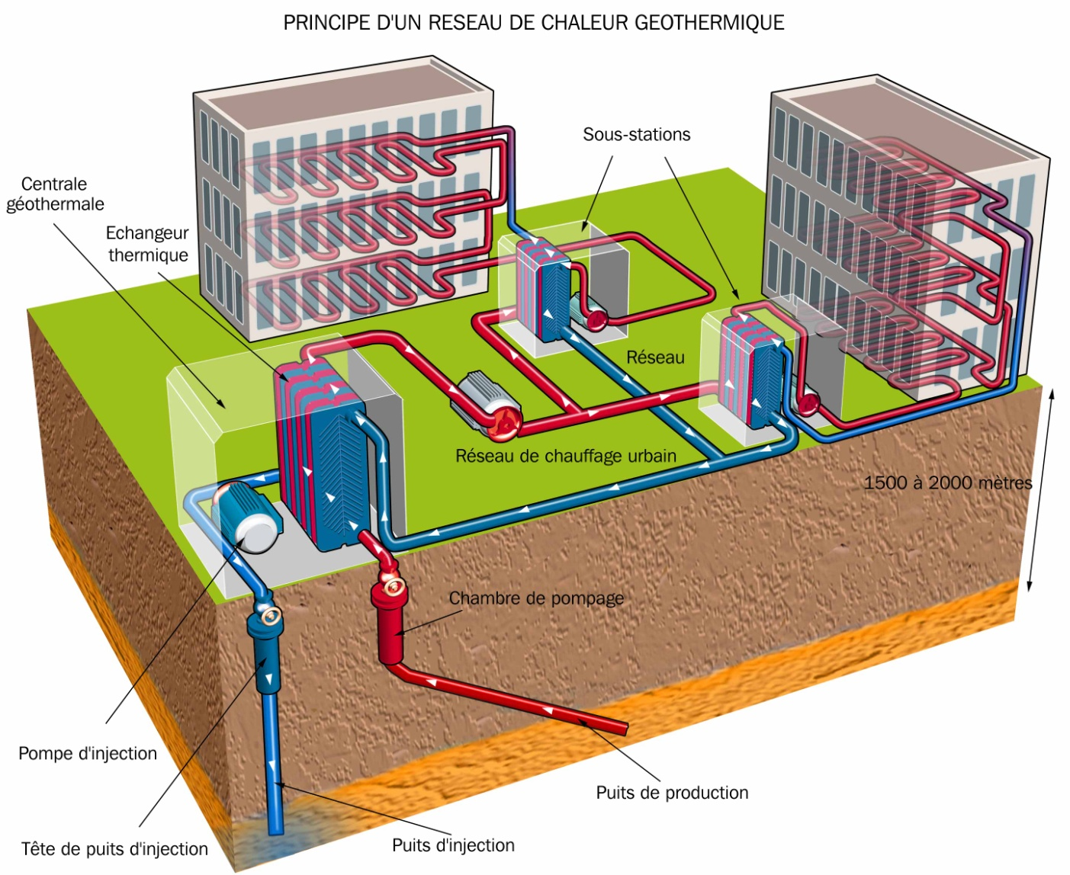

  Produire de la chaleur ou de la vapeur à partir de sources renouvelables
Schéma d’un réseau de chaleur
Notes:
La norme ISO 15403 « Gaz naturel pour usage comme carburant comprimé pour véhicules - Partie 1
« définit les caractéristiques respecter

Slide 20
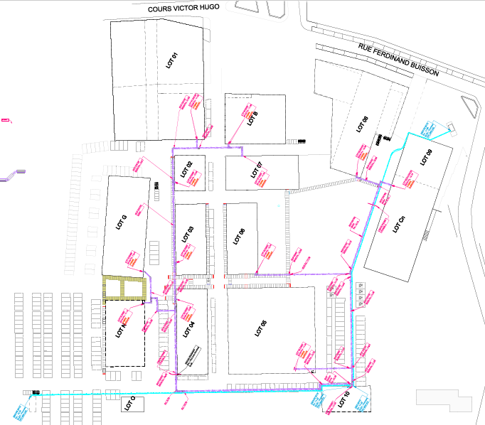
  Produire de la chaleur ou de la vapeur à partir de sources renouvelables
Plan du réseau
Réseau de chaleur et de froid
  Hiver : Mode Chauffage (≈1 GWh/an)
  Été : Mode Climatisation(≈1 GWh/an)
Réseau de Géothermie
  Puit P2F : Puisage
  Puit P1C : Réinjection
Notes:
La norme ISO 15403 « Gaz naturel pour usage comme carburant comprimé pour véhicules - Partie 1
« définit les caractéristiques respecter

Slide 21
  Produire de la chaleur ou de la vapeur à partir de sources renouvelables
Données techniques
Pompe à Chaleur 400 kW
  limitée par le débit max du puit qui est de 40 m3/h
2 chaudières de 450 kW
au biométhane pour faire l’appoint et la sécurité en cas de panne des PAC
2 groupes froid de 500 et 800 kW
Au global sur le site
  900 kW souscrit en chaud
  1200 kW souscrit en froid
L’eau est pompée à 20°C et rejetée à
  10 °C l’hiver
  30 °C l’été
Il faut 22 ans pour dégrader de 0,5°C la nappe
Notes:
La norme ISO 15403 « Gaz naturel pour usage comme carburant comprimé pour véhicules - Partie 1
« définit les caractéristiques respecter

Slide 22
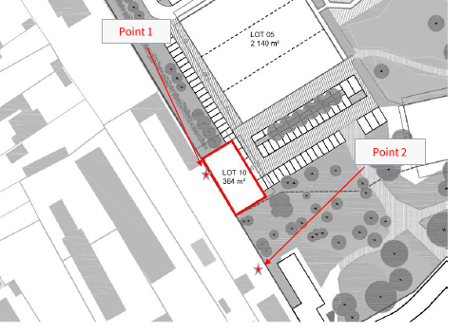
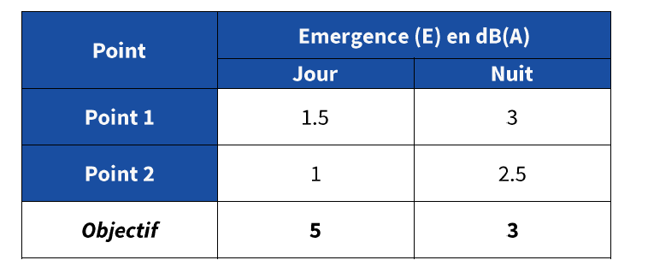
  Produire de la chaleur ou de la vapeur à partir de sources renouvelables
Acoustique
Mesure Acoustique réalisée en Février 2018
  Référence
    Jour : 39 dB(A)
    Nuit : 32,5 dB(A)
Traitement mis en place préconisé par un bureau d’études acoustique
Respect de la réglementation
Point de Mesure
Notes:
La norme ISO 15403 « Gaz naturel pour usage comme carburant comprimé pour véhicules - Partie 1
« définit les caractéristiques respecter

Slide 23

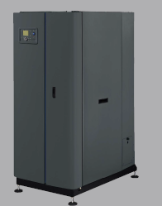
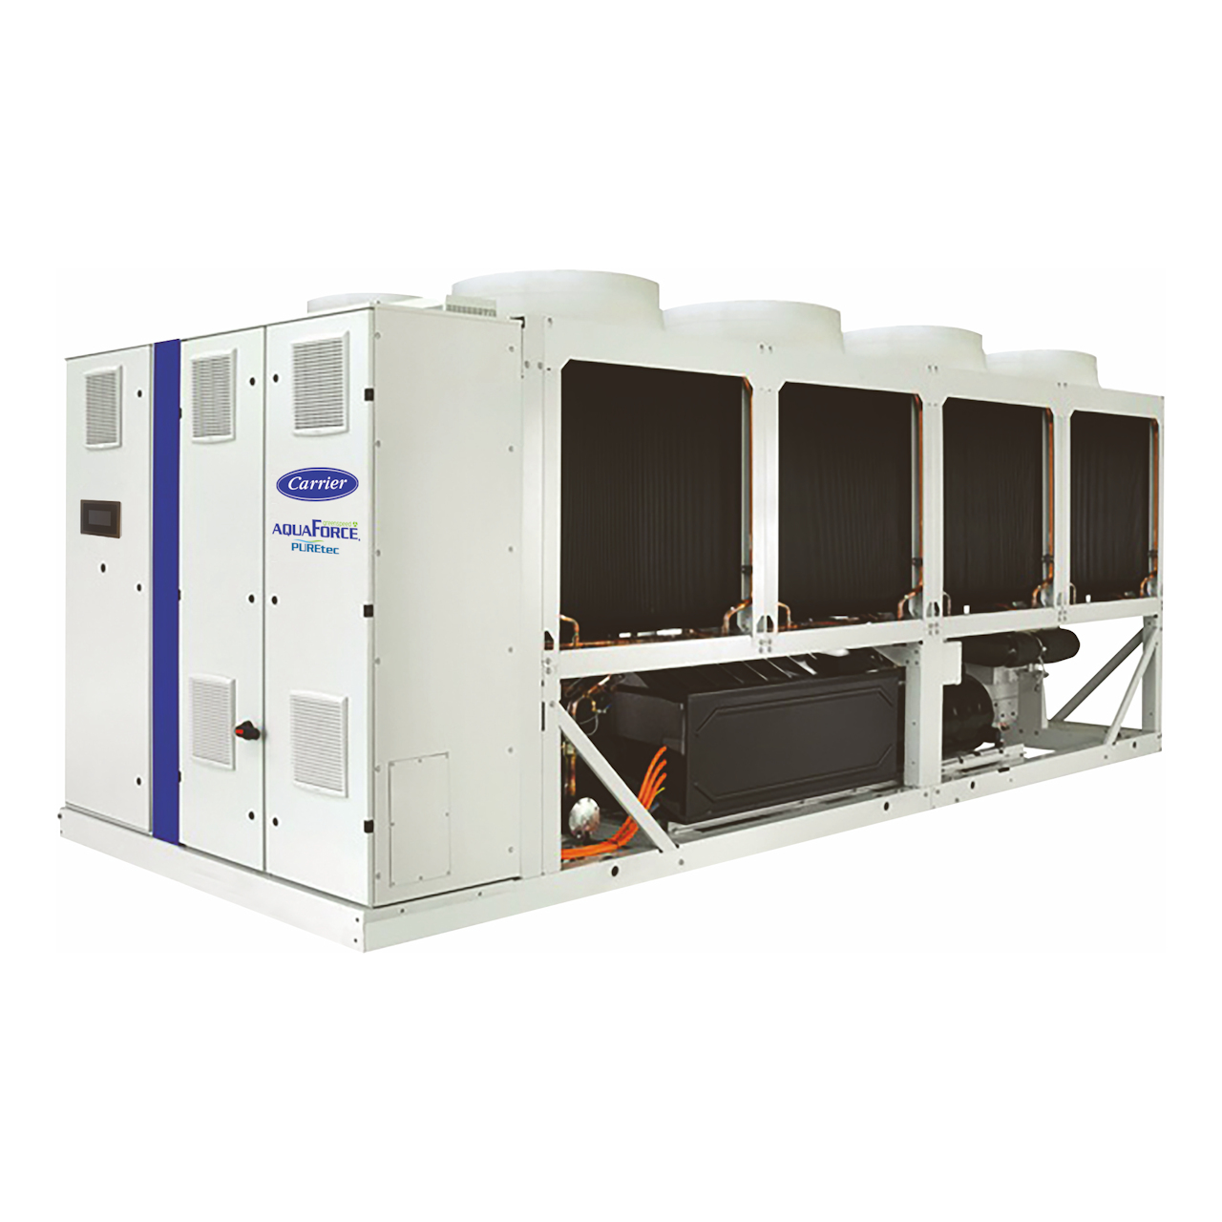
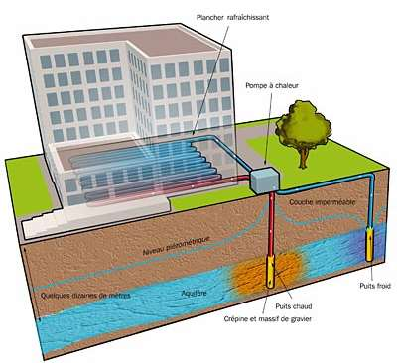
  Produire de la chaleur ou de la vapeur à partir de sources renouvelables
Moyens de production
1
Base
2froid
Appoints/Secours Eté
2chaud
Appoint/secours Hiver
Groupe Froid Air/Eau
Fluide HFO
Haut rendement
BIOGAZ
100% ENR
ELECTRICITE VERTE
23
Notes:
La norme ISO 15403 « Gaz naturel pour usage comme carburant comprimé pour véhicules - Partie 1
« définit les caractéristiques respecter

Slide 24






  Produire de la chaleur ou de la vapeur à partir de sources renouvelables
Parties prenantes
Site NEWTON
EPA
Vente du terrain + servitudes
Demande subventions
Classement du réseau
Protocole de développement d’un Réseau de chaleur et froid
Contrat de
fourniture des énergies
ABONNÉS
VALOREM
ICADE
PARINAUD
….
Vente du doublet
Géothermique
Mutation du permis d’Exploiter (code minier)
VILLE DE BEGLES
Mutation du permis d’Exploiter (code minier)
DREAL
Notes:
La norme ISO 15403 « Gaz naturel pour usage comme carburant comprimé pour véhicules - Partie 1
« définit les caractéristiques respecter

Slide 25
  Produire de la chaleur ou de la vapeur à partir de sources renouvelables
Données financières
Coût de l’opération
  Rechemisage
  Pompes
  Réseau de chaleur
  Sous station
  PAC + groupes froid
  Piège à son
  Génie civil
3 M€
Temps de retour sur investissement
10 à 15 ans
Notes:
La norme ISO 15403 « Gaz naturel pour usage comme carburant comprimé pour véhicules - Partie 1
« définit les caractéristiques respecter

Slide 26

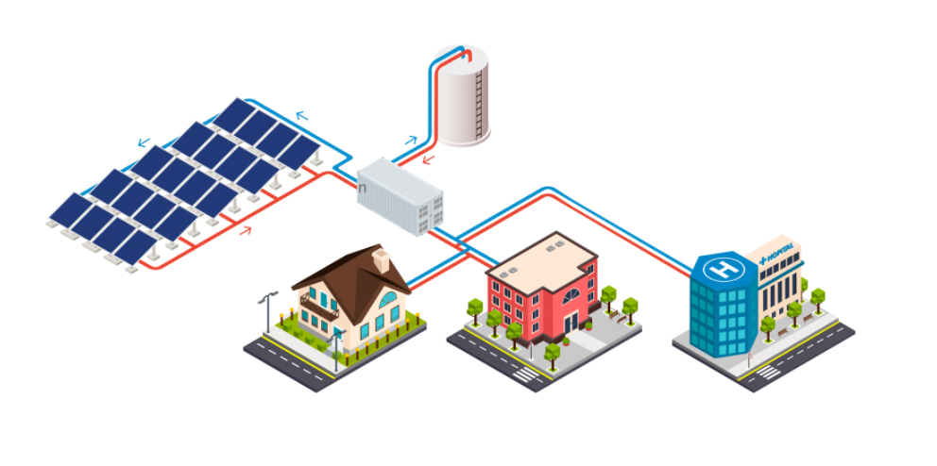
  Produire de la chaleur ou de la vapeur à partir de source renouvelable
Contact : pierre.delmas@newheat.fr
Notes:
La norme ISO 15403 « Gaz naturel pour usage comme carburant comprimé pour véhicules - Partie 1
« définit les caractéristiques respecter

Slide 27
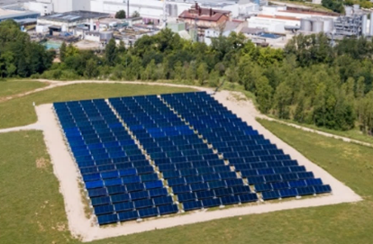
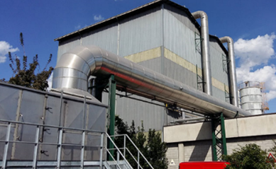
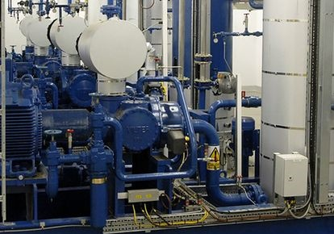
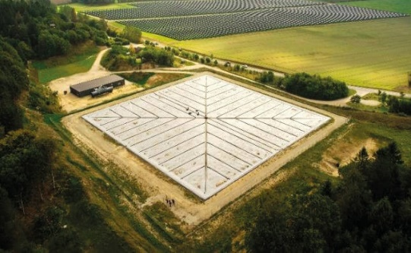

  Produire de la chaleur ou de la vapeur à partir de source renouvelable
NewHeat, un producteur intégré de chaleur 100% renouvelable
Décarboner les sites industriels et les réseaux de chaleur urbains
Des projets pouvant combiner différentes technologies autour d’un système de stockage de chaleur
  Solaire thermique
Newheat développe, conçoit, finance et exploite des grandes centrales de production de chaleur renouvelable pour décarboner les sites industriels, les réseaux de chaleurs urbains et les serres maraîchères.
  Récupération de chaleur fatale
  Pompes à Chaleur
  Stockage courte et longue durée
Développer
Concevoir
Réaliser
Exploiter
Un modèle de producteur indépendant, maitrisant les projets sur toute leur durée de vie
Financer
Notes:
La norme ISO 15403 « Gaz naturel pour usage comme carburant comprimé pour véhicules - Partie 1
« définit les caractéristiques respecter

Slide 28
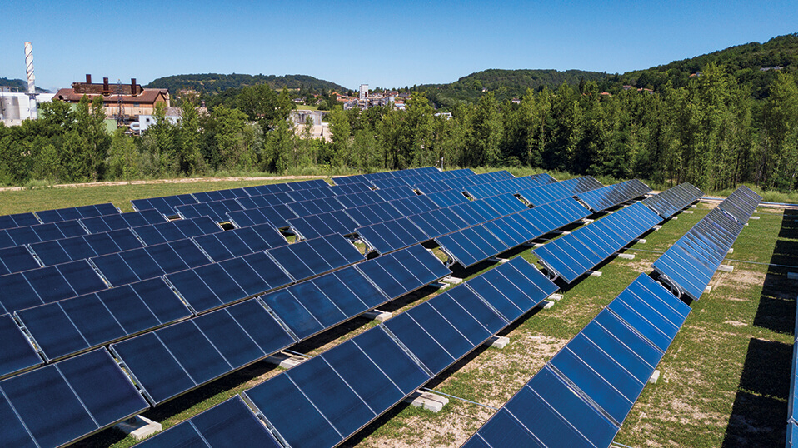

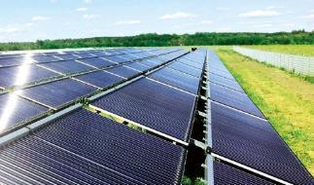

  Produire de la chaleur ou de la vapeur à partir de source renouvelable
Notre savoir-faire technique : focus solaire thermique
Sélectionner les technologies les plus adaptées
Technologies sans concentration (température jusqu’à 120°C)
  Technologies avec concentration (température jusqu’à 400°C)
      Flat Plate Collector (FPC)
      Parabolic Trough Collector (PTC)
      Evacuated Tube Collector (ETC)
      Linear Fresnel Collector (LFC)
Pour les températures < 100°C, les capteurs plans (FPC) sont généralement les plus compétitifs pour réaliser de grandes centrale solaires thermiques
Notes:
La norme ISO 15403 « Gaz naturel pour usage comme carburant comprimé pour véhicules - Partie 1
« définit les caractéristiques respecter

Slide 29
  Produire de la chaleur ou de la vapeur à partir de source renouvelable
Les avantages du solaire thermique
Une source d'énergie particulièrement vertueuse
Optimisation de la ressource foncière
Empreinte carbone très faible
Biomasse
10,5 ha de forêt
Production d’1 GWh¹
Photovoltaïque
1,6 ha
Solaire thermique
0,4 ha
(1) Solar District Heating (H2020 EU Project)
(2) Base carbone ADEME
(3) Etude ADEME – Bio Intelligence Service
(4) ASIT 2019
(5) GIEC : IPCC Working Group III – Mitigation of Climate Change
Sécurité énergétique et emplois locaux
Une source d'énergie illimitée et gratuite
Pas de dépendance à l'égard d'autres ressources naturelles ou de technologies complexes
Forte proportion de la valeur apportée par les fabricants d'équipements français et les prestataires locaux
La chaleur solaire est une technologie à faible empreinte carbone, valorisant le foncier, développant les emplois locaux et garantissant une sécurité énergétique totale
Notes:
La norme ISO 15403 « Gaz naturel pour usage comme carburant comprimé pour véhicules - Partie 1
« définit les caractéristiques respecter

Slide 30

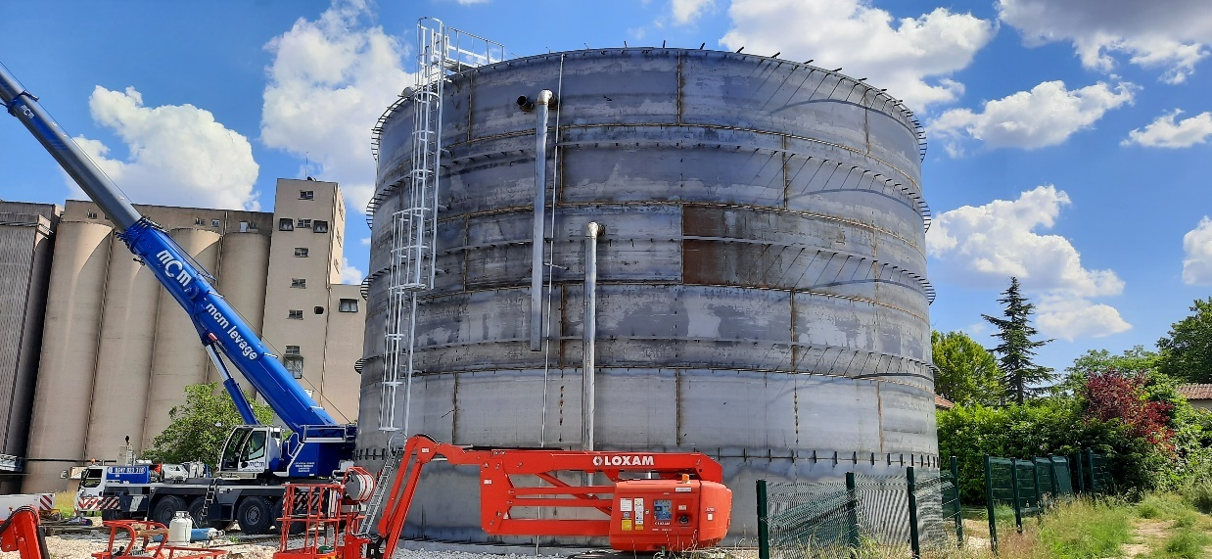
  Produire de la chaleur ou de la vapeur à partir de source renouvelable
Projet Malteries Franco-Suisses
Plus grande centrale solaire thermique alimentant un site industriel en Europe
Rôle de NH
Développement, Conception et MOE par NewHeat
O&M sur 10 ans (garanties de performance)
Mise en service S1 2021
Intégration
    Malteries basées à Issoudun transformant chaque année 160 000 tonnes de malt
    Réseau EC alimenté par une chaudière biomasse, une cogénération et une chaudière gaz (18 MW au total)
    Préchauffage de l’air de touraille jusqu’à ~70°C
    Description de la centrale solaire thermique
    Puissance solaire crête : 12 MW_{th}
    Surface de capteurs solaires : 15 000 m²
    Surface totale au sol : 3,2 ha
    Capacité de la cuve de stockage : 3 000 m³
    Énergie annuelle livrée : ~8 600 MWh / an
    CO2 évité : 2 150 tCO2/an – 43 000t sur le projet
    Couverture du besoin : ~15%
Notes:
La norme ISO 15403 « Gaz naturel pour usage comme carburant comprimé pour véhicules - Partie 1
« définit les caractéristiques respecter

Slide 31
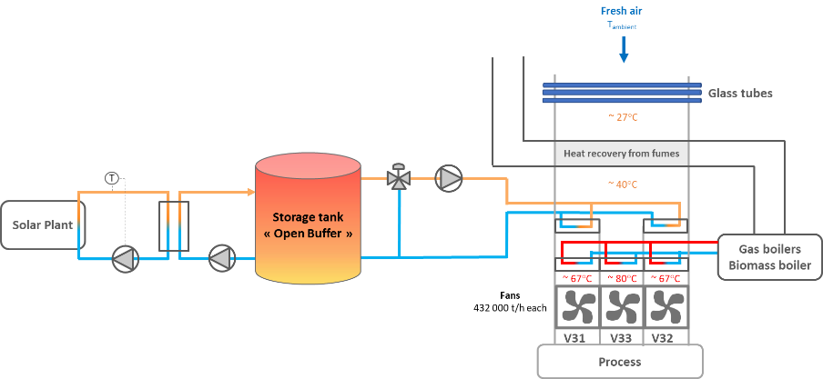
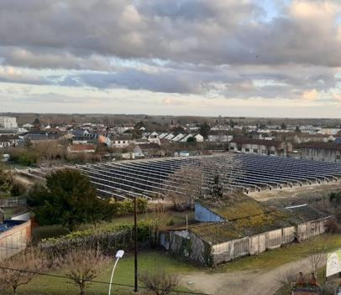
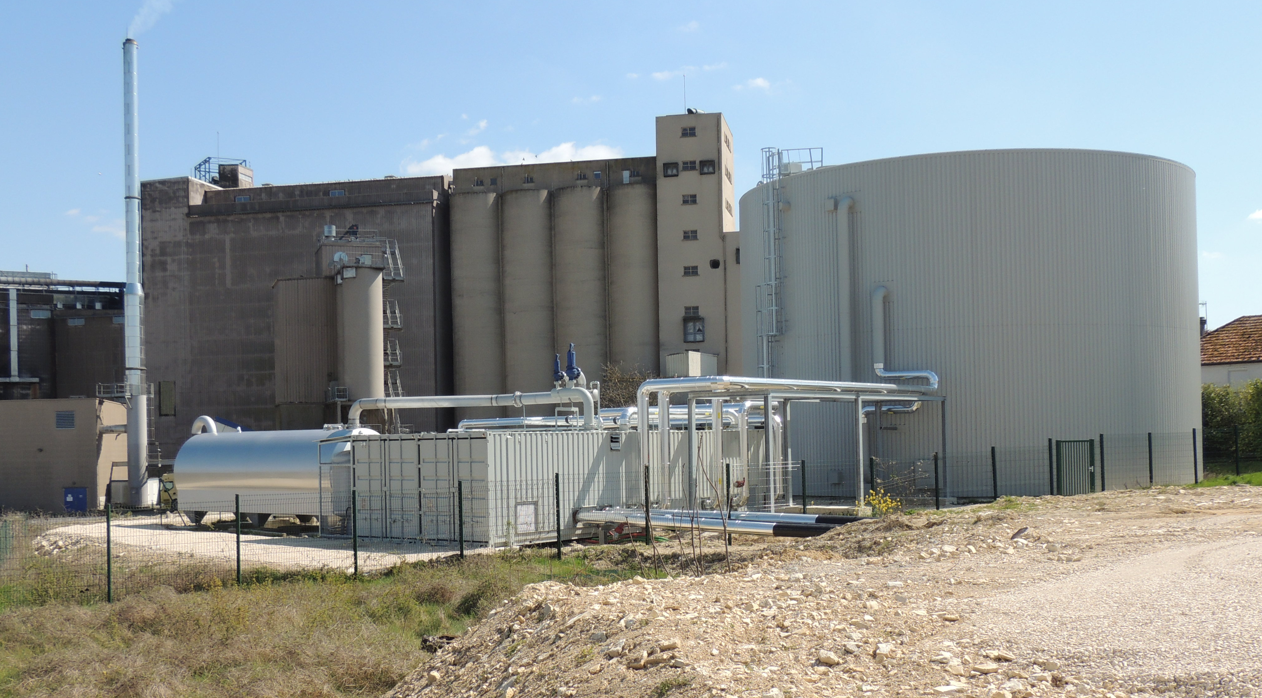
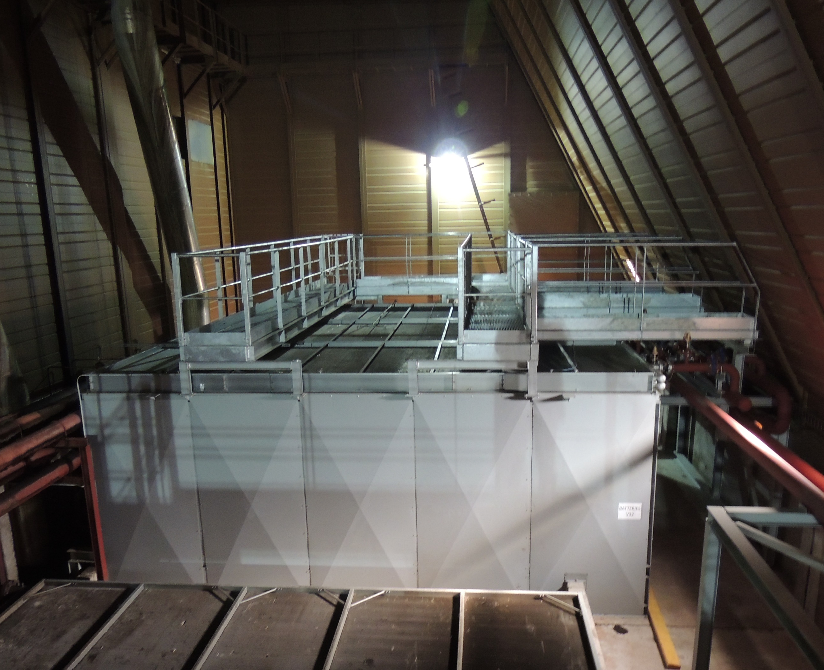
  Produire de la chaleur ou de la vapeur à partir de source renouvelable
Notes:
La norme ISO 15403 « Gaz naturel pour usage comme carburant comprimé pour véhicules - Partie 1
« définit les caractéristiques respecter

Slide 32
  Produire de la chaleur ou de la vapeur à partir de source renouvelable
Notre lecture des options de production de chaleur <100°C
Focus sur la compétitivité des sources d’énergie
Prix de la chaleur « utile »
Biogaz
> 50 €/MWh utile
Biomasse
Entre 40 et 50 €/MWh utile
Pompe à chaleur
~ 30 €/MWh utile
Gaz naturel fossile
~40 €/MWh utile
Hypothèses : prix de25 €/MWh PCS, 85% de rendement sur PCS, 8,45 € de TICGN OU 9,57 € PNAQ
Prix marginal
(hors abonnement)
Solaire thermique
25 - 50 €/MWh utile
Garantie d’origine
> 10 €/MWh utile
Comprends la part investissement
Corrélée au prix de marché
+ Exploitation / maintenance
Energie non renouvelable, corrélée au prix de marché
Pour un COP moyen de 3
+ achat combustible
Notes:
La norme ISO 15403 « Gaz naturel pour usage comme carburant comprimé pour véhicules - Partie 1
« définit les caractéristiques respecter

Slide 33

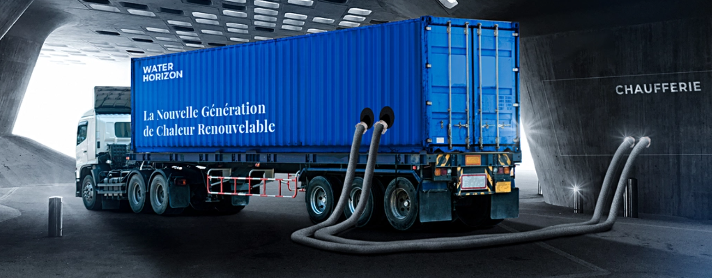
  Produire de la chaleur ou de la vapeur à partir de source renouvelable
Contact : je.faure@water-horizon.com
Notes:
La norme ISO 15403 « Gaz naturel pour usage comme carburant comprimé pour véhicules - Partie 1
« définit les caractéristiques respecter

Slide 34
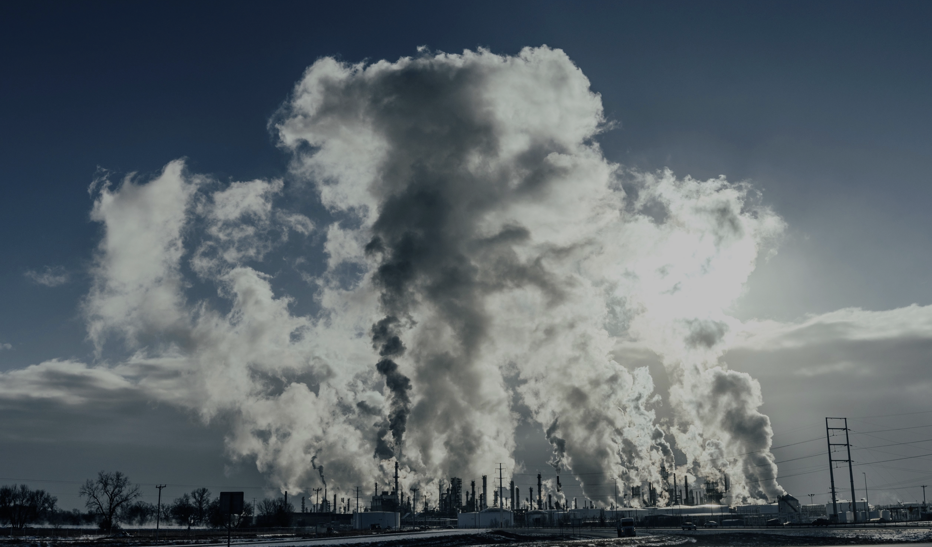

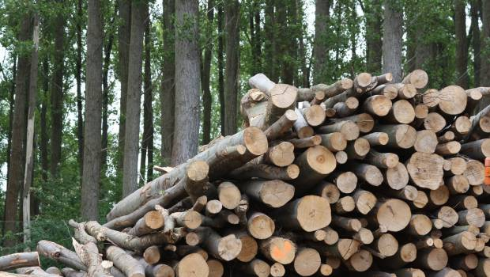
  Produire de la chaleur ou de la vapeur à partir de source renouvelable
  I. La chaleur fatale et ses ambitions
La chaleur fatale industrielle en Europe
LA CHALEUR renouvelable en France
100
RÉACTEURS
NUCLÉAIRES
Panneaux solaires thermique
Biomasse
CIBLE DE
WATER HORIZON :
Chaleur fatale
entre 100 et 200°C
Consommation de chaleur renouvelable en France
=
20 réacteurs
nucléaires
Chaleur fatale
La chaleur renouvelable, un enjeu majeur pour la neutralité carbone en 2050
Notes:
La norme ISO 15403 « Gaz naturel pour usage comme carburant comprimé pour véhicules - Partie 1
« définit les caractéristiques respecter

Slide 35
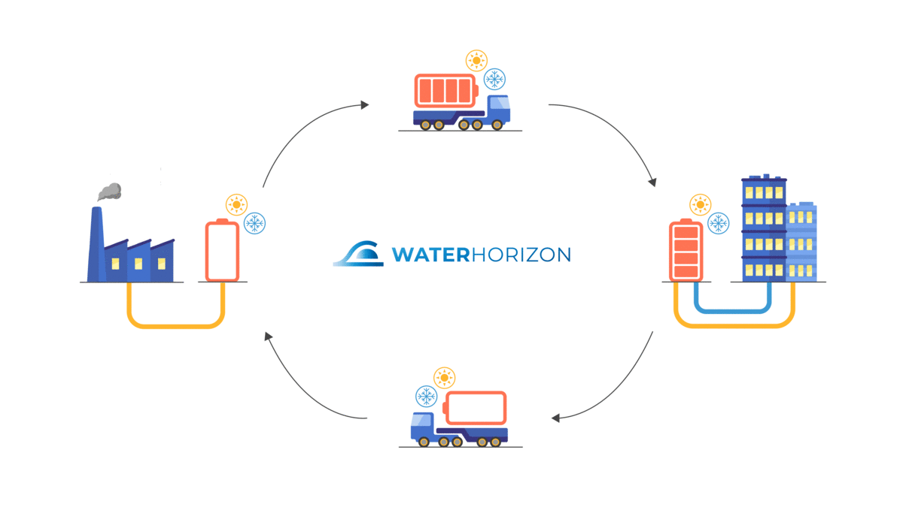

  Produire de la chaleur ou de la vapeur à partir de source renouvelable
  II. La technologie
DISTRIBUTION EN CHAUD OU FROID
(DE -10° À 80° C)
RÉCUPÉRATION
DE CHALEUR
STOCKAGE
ENTREPRISE
TERRITOIRE
PAYS
ÉCONOMIE
CIRCULAIRE
Énergie
renouvelable
Territoire
à énergie positive
Objectifs
environnementaux
Notes:
La norme ISO 15403 « Gaz naturel pour usage comme carburant comprimé pour véhicules - Partie 1
« définit les caractéristiques respecter

Slide 36

  Produire de la chaleur ou de la vapeur à partir de source renouvelable
  III. L’entreprise
Notes:
La norme ISO 15403 « Gaz naturel pour usage comme carburant comprimé pour véhicules - Partie 1
« définit les caractéristiques respecter

Slide 37
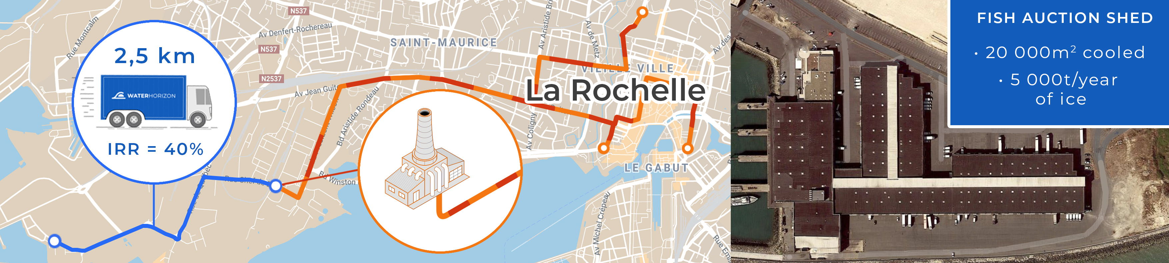
  Produire de la chaleur ou de la vapeur à partir de source renouvelable
  IV. Projet de froid renouvelable
Hangar de la criée
20 000 m²
7 °C toute l’année
Récupération de la chaleur sur un incinérateur et distribution en froid à 2,5 km au hangar de la criée
2,5 Km
Image verte
Energie Renouvelable
Disponible 24/7
Glace Renouvelable
Unique au monde
Froid Renouvelable
Refroidissement process
Notes:
La norme ISO 15403 « Gaz naturel pour usage comme carburant comprimé pour véhicules - Partie 1
« définit les caractéristiques respecter

Slide 38
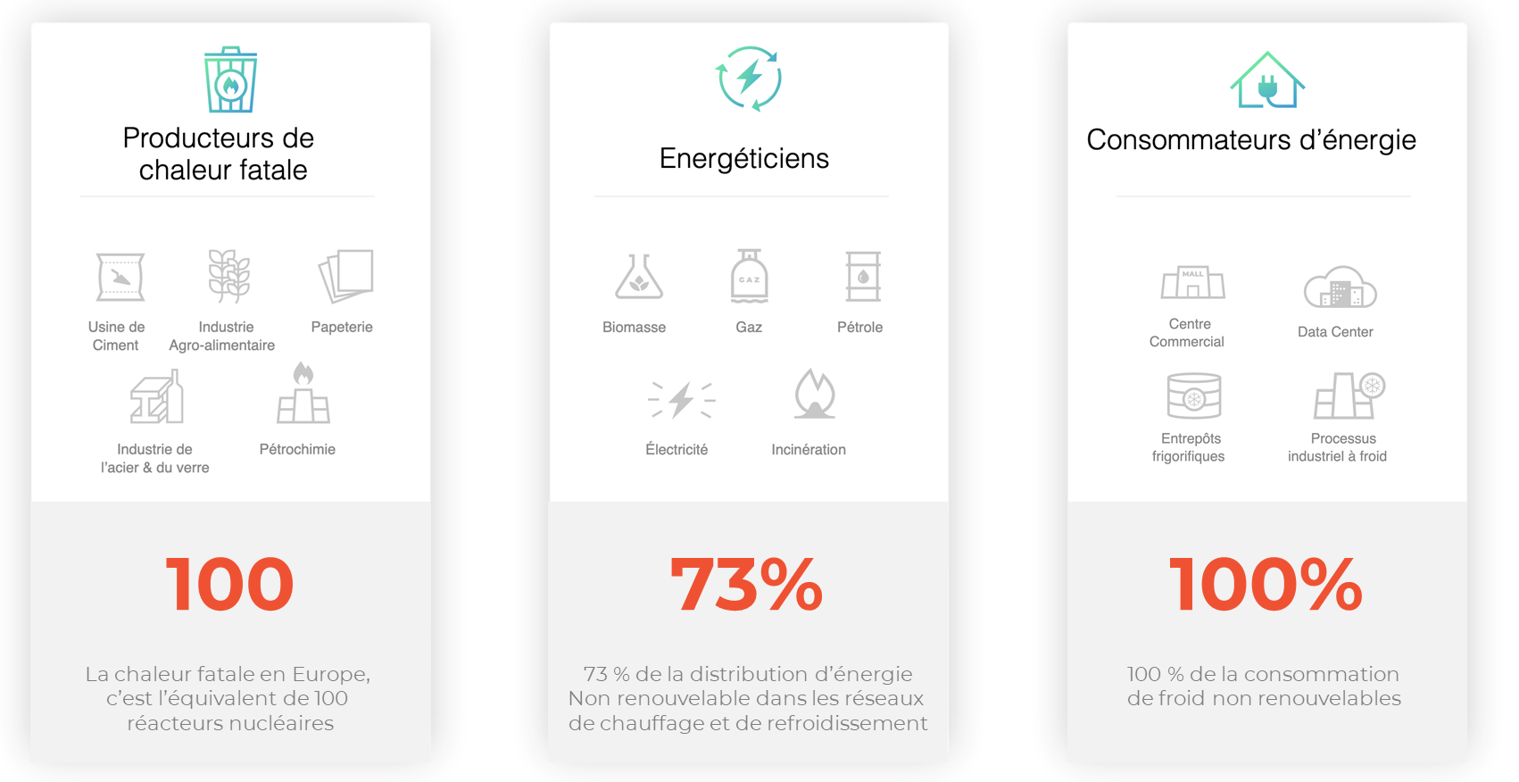
  Produire de la chaleur ou de la vapeur à partir de source renouvelable
  V. Projets clés en main
Notes:
La norme ISO 15403 « Gaz naturel pour usage comme carburant comprimé pour véhicules - Partie 1
« définit les caractéristiques respecter

Slide 39
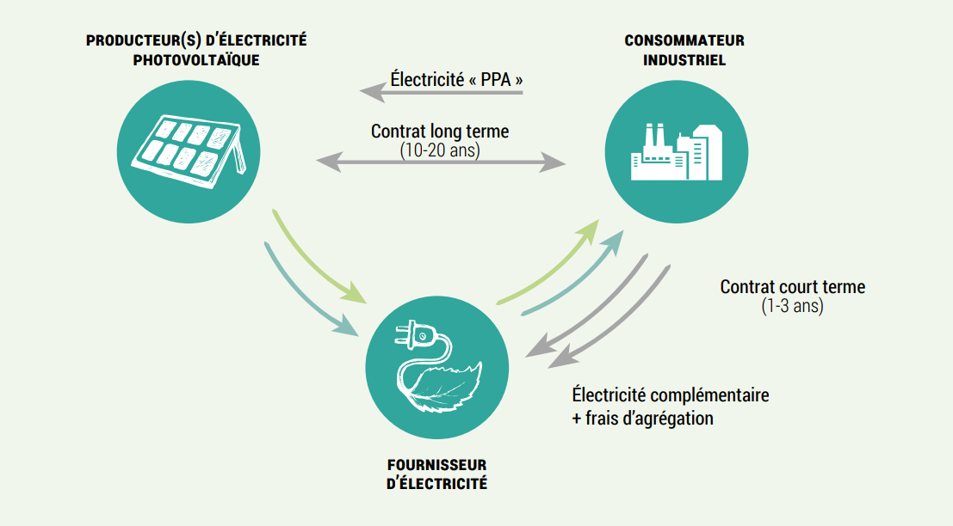
  Groupe de travail
  Groupe de travail Electricité renouvelable locale en circuit court
Contact : julien.jimenez@nouvelle-aquitaine.fr
Notes:
La norme ISO 15403 « Gaz naturel pour usage comme carburant comprimé pour véhicules - Partie 1
« définit les caractéristiques respecter

Slide 40
Les 3 raisons de conclure un GC PPA
  Groupe de travail Electricité renouvelable locale en circuit court
  Pour stabiliser sa facture (engagement sus 10 ans mini)
    Stabilité du prix de la partie approvisionnée en PPA sur 15 à 20 ans
  Pour baisser ses coûts d’électricité (entre 50 et 60€ MWh)
    Produire de l’électricité photovoltaïque coûte de moins en moins cher, en raison principalement de la baisse des coûts du matériel photovoltaïque
    Le prix de contractualisation en PPA sont largement en deçà des prix marché
  Pour verdir sa consommation électrique (traçabilité)
    Les garanties d’origine sont cédées en même temps que la vente de l’électricité
    La possibilité de « tracer » l’électricité achetée permet de valoriser l’économie circulaire du projet

Slide 41
















  Groupe de travail Electricité renouvelable locale en circuit court
Un premier groupe d’entreprise
Notes:
La norme ISO 15403 « Gaz naturel pour usage comme carburant comprimé pour véhicules - Partie 1
« définit les caractéristiques respecter

Slide 42
  Groupe de travail Electricité renouvelable locale en circuit court
Faisabilité individuelle
> 5GWh
Sélection des projets et négociation du contrat
Candidature
Opportunité
Appel d’offre
Faisabilité collective
Février à mai 2022
Septembre 2022
Janvier 2023
Pour participer, merci d’envoyer un mail à : julien.jimenez@nouvelle-aquitaine.fr
Notes:
La norme ISO 15403 « Gaz naturel pour usage comme carburant comprimé pour véhicules - Partie 1
« définit les caractéristiques respecter

Slide 43
Merci de votre participation

